Slide 1


Slide 2

دانشكده علوم پايه
گروه زيست‌شناسي
عنوان:
گیاهان دارویی ویژگی ها و کاربرد آن ها
استاد راهنما:
دكتر رويا کرميان
نگارش:
مصطفی اسدبگی

Slide 3
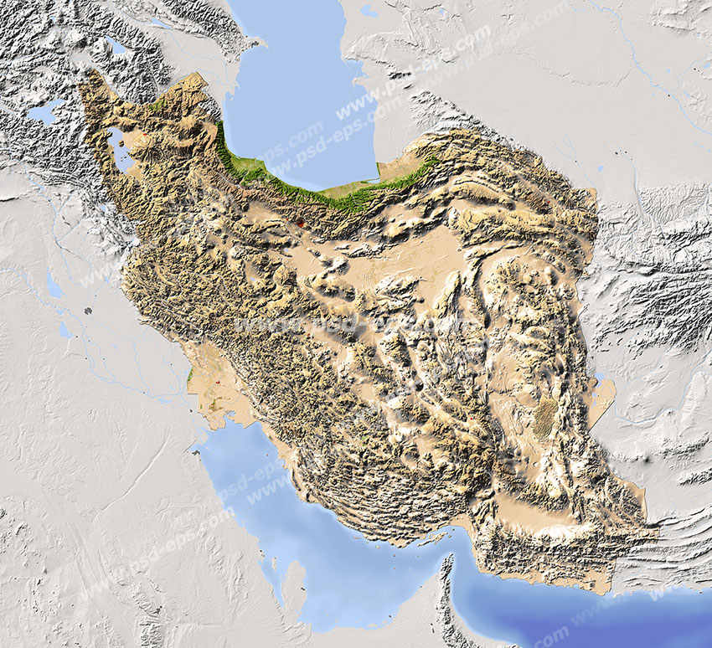
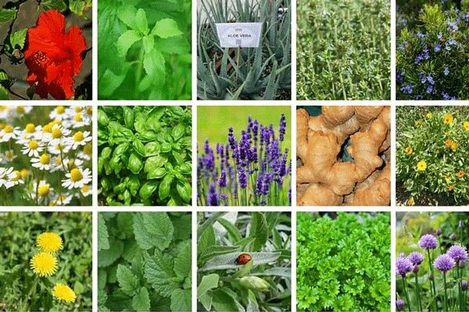
Introduction

Slide 4
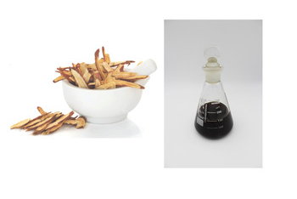

Slide 5
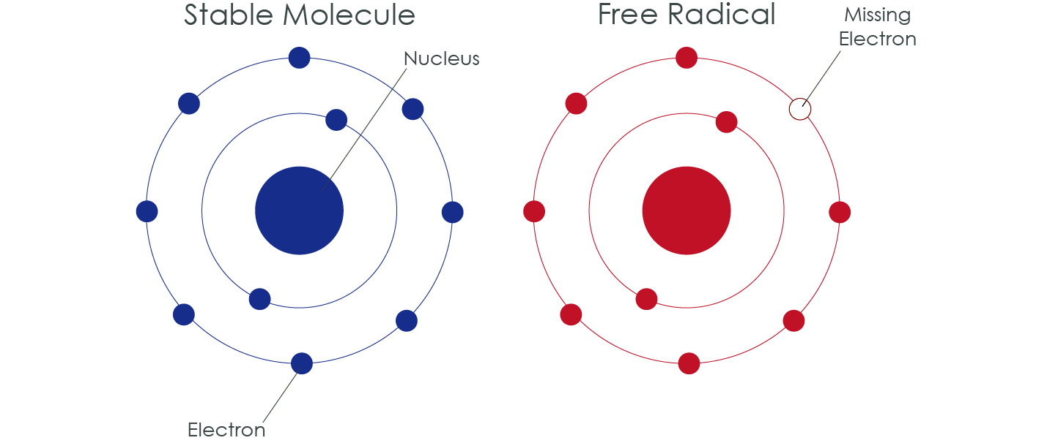
Free Radicals:

Slide 6
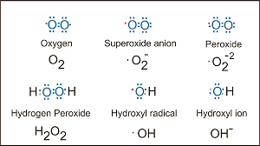

Slide 7
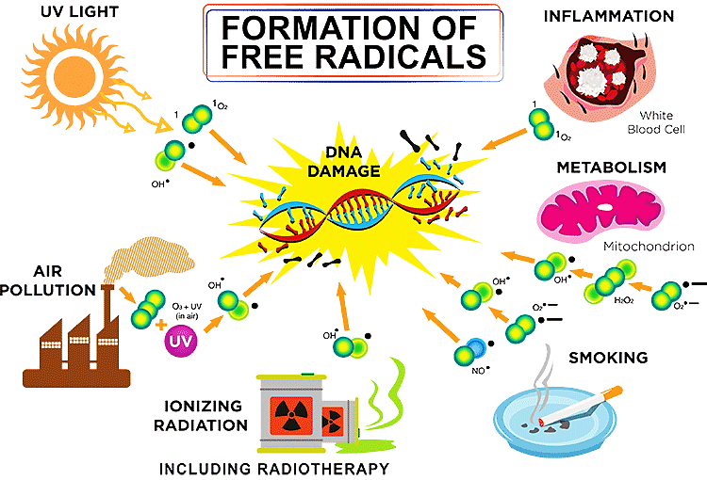

Slide 8
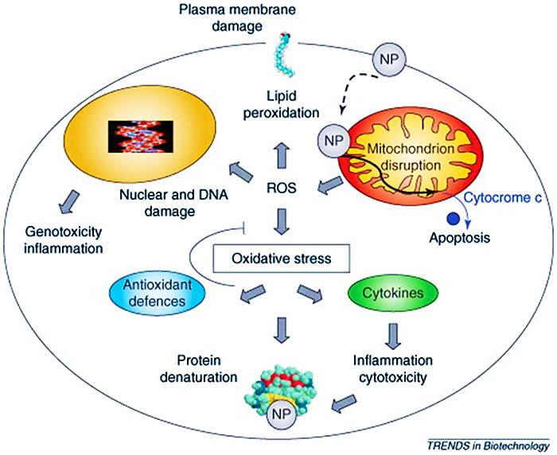

Slide 9
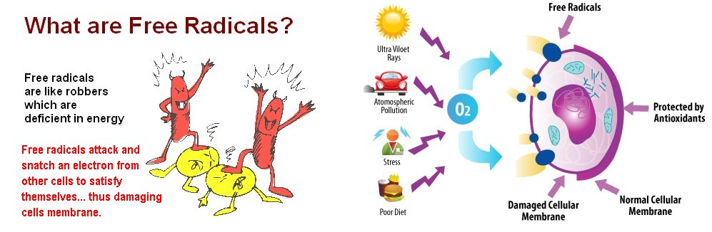
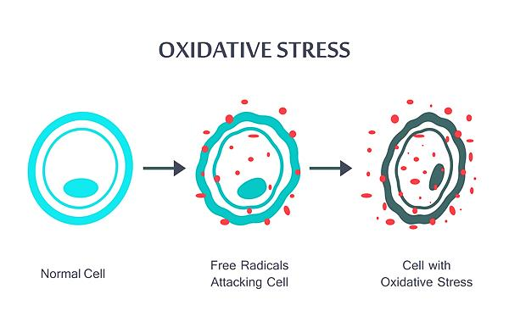

Slide 10
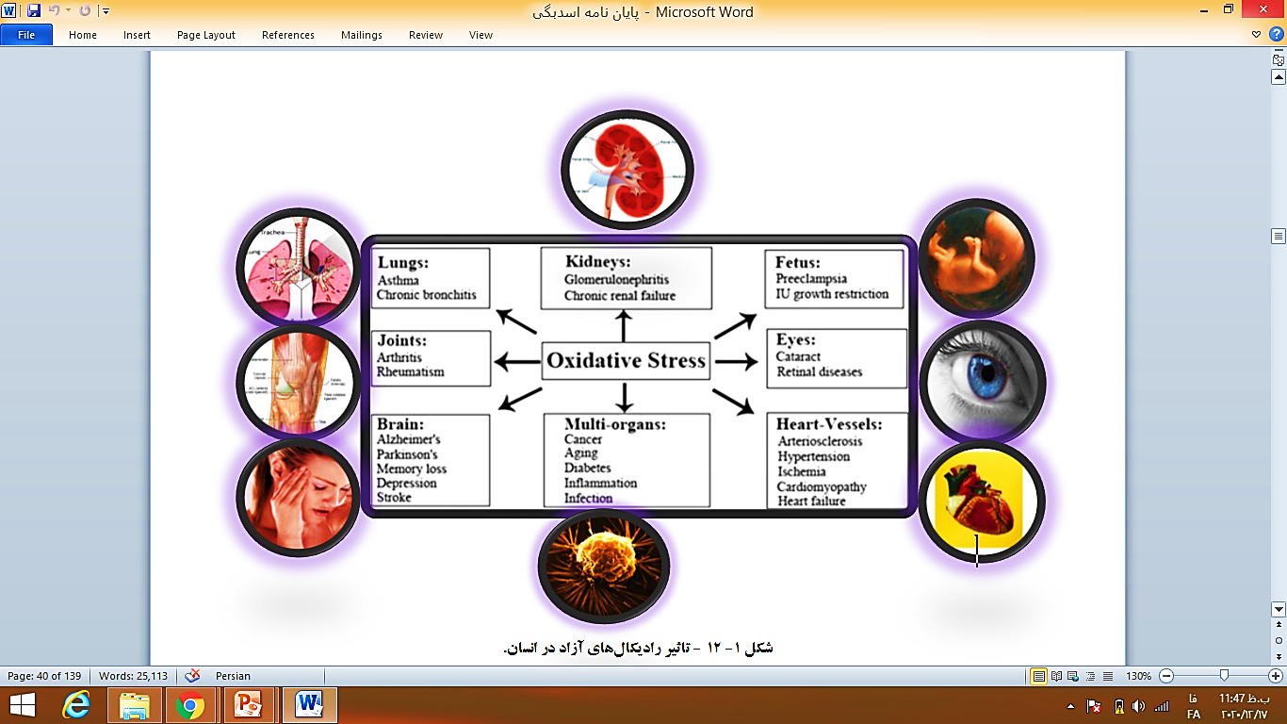

Slide 11
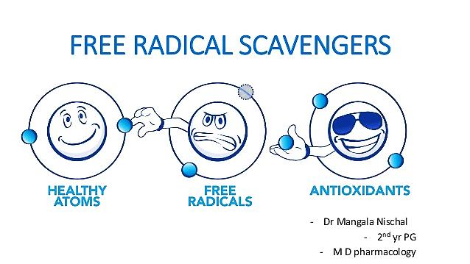
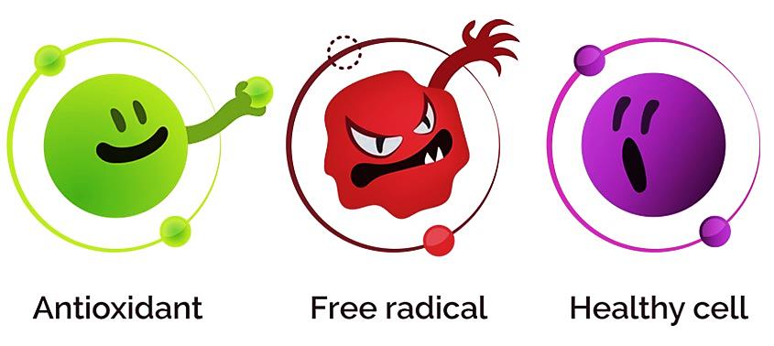
Antioxidant

Slide 12
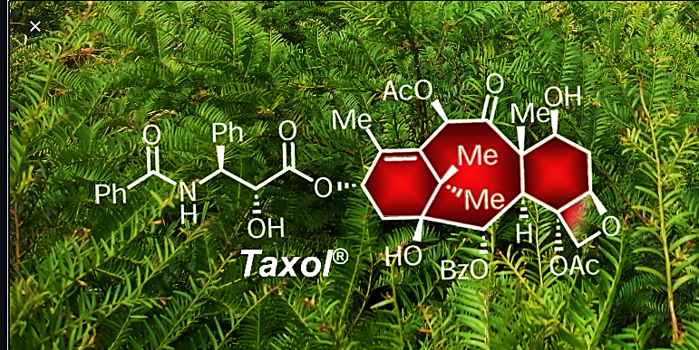
Plant metabolites

Slide 13
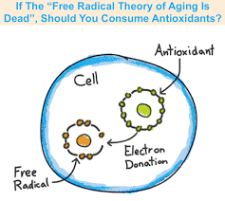
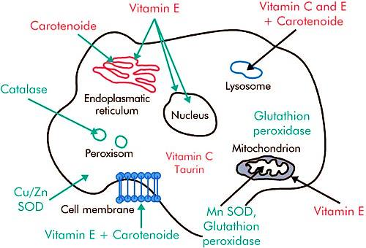
Antioxidant supplements
Antioxidant mechanisms

Slide 15
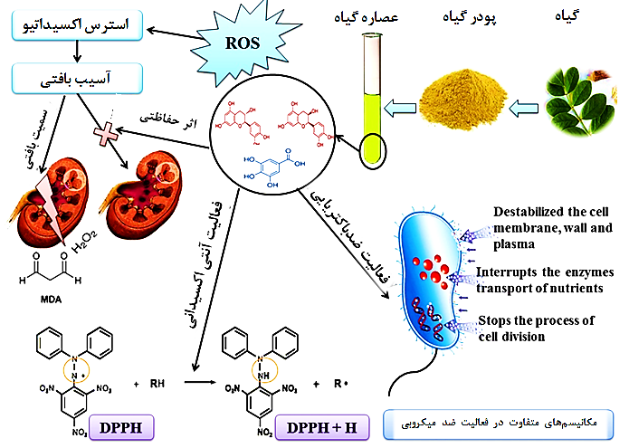
نقش حفاظتی در برابر سمیت کبدی و کلیوی القاء شده با اتانول در موش­های صحرایی

Slide 16
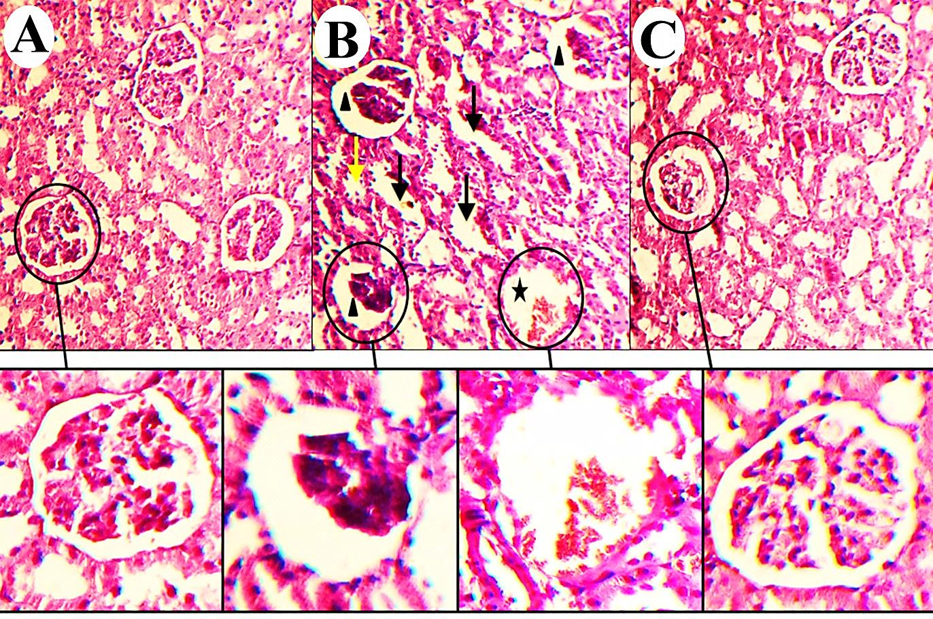
Kidney

Slide 17
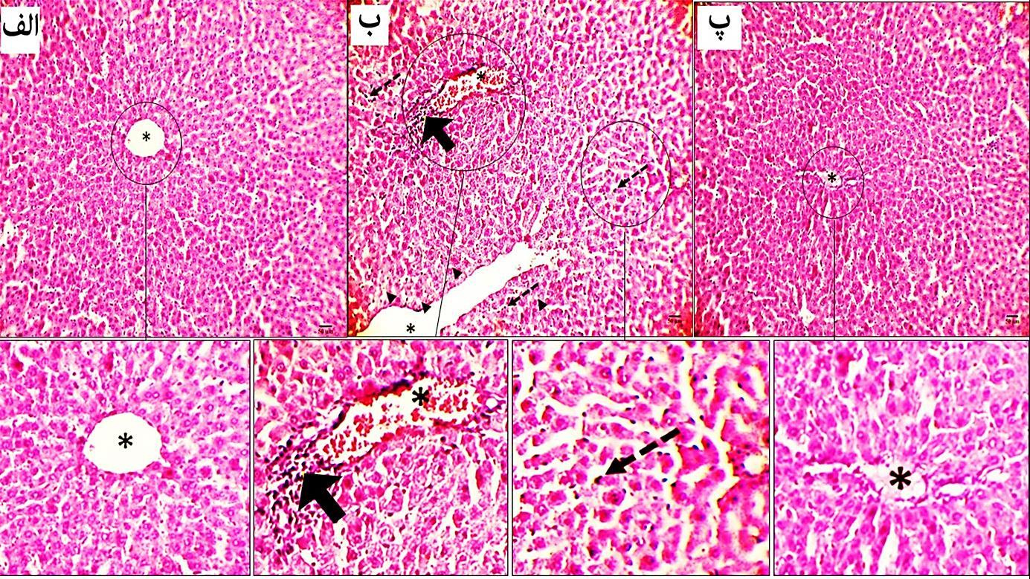
Liver

Slide 18
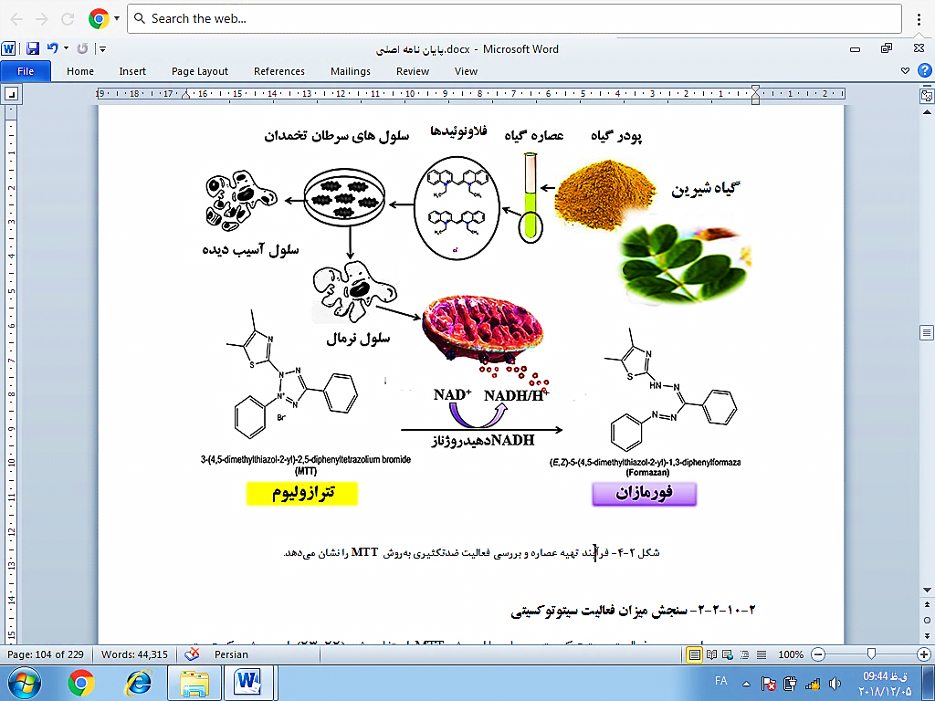
Anticancer activity

Slide 19
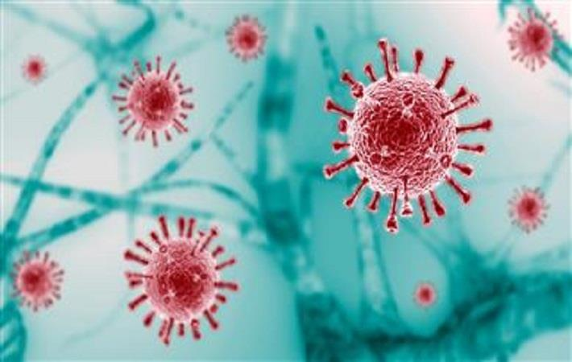
Antiviral activity

Slide 20
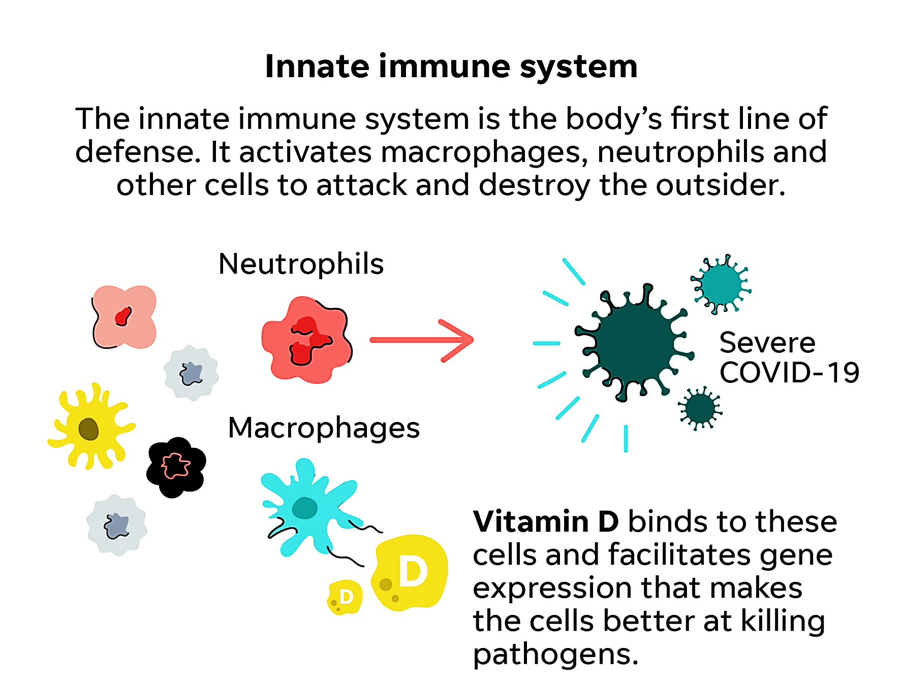

Slide 21
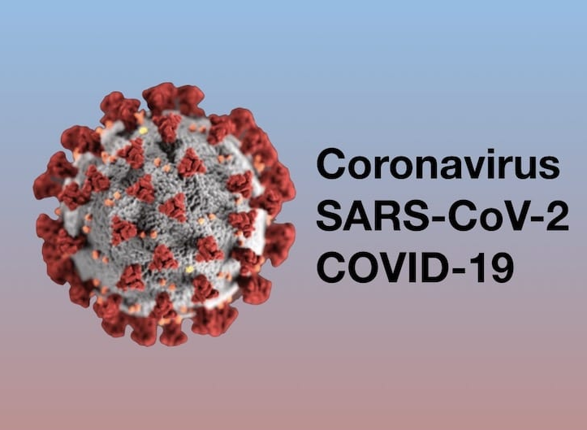
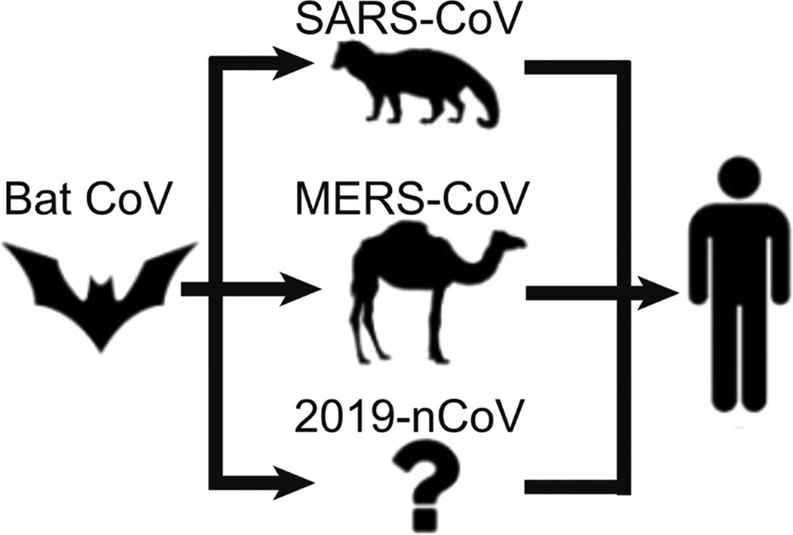

Slide 22
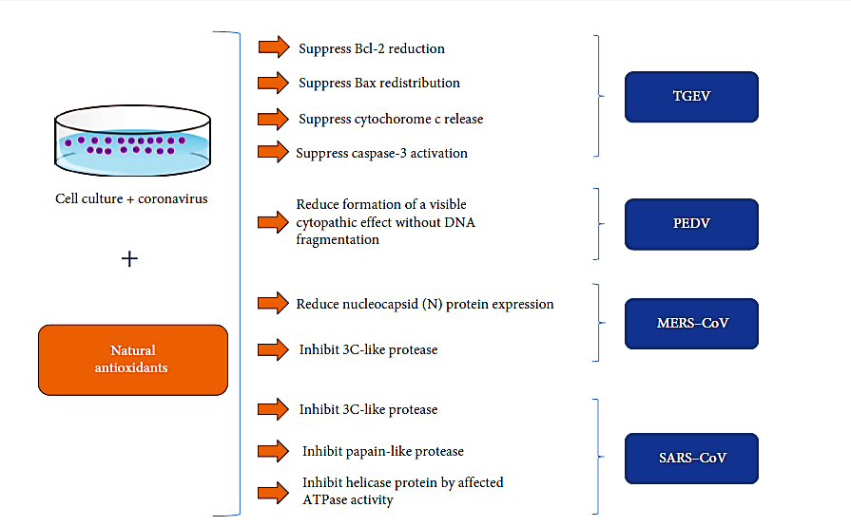

Slide 23
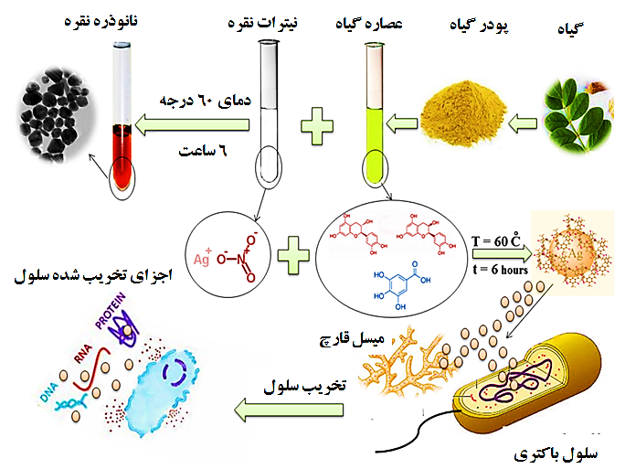
توانایی عصاره­ها در سنتز سبز نانوذره­های نقره

Slide 24
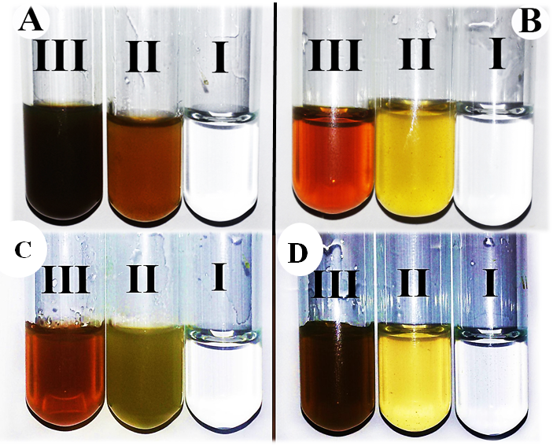
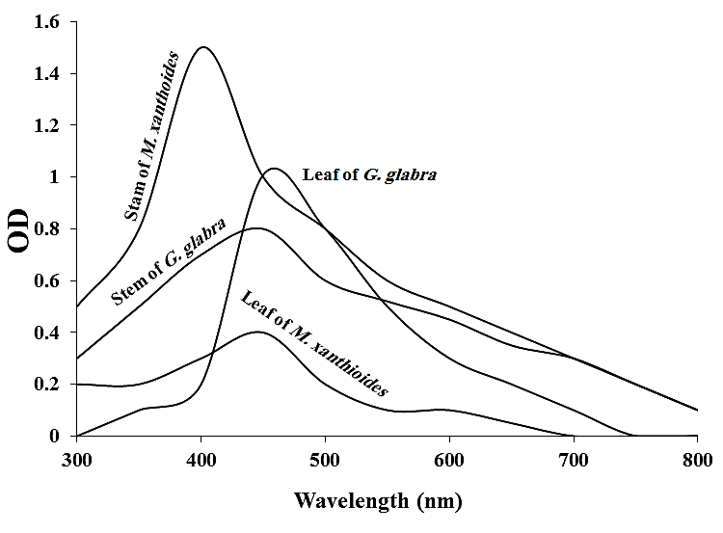
مراحل بیوسنتز نانوذرات نقره و بهینه سازی شرایط سنتز

Slide 25
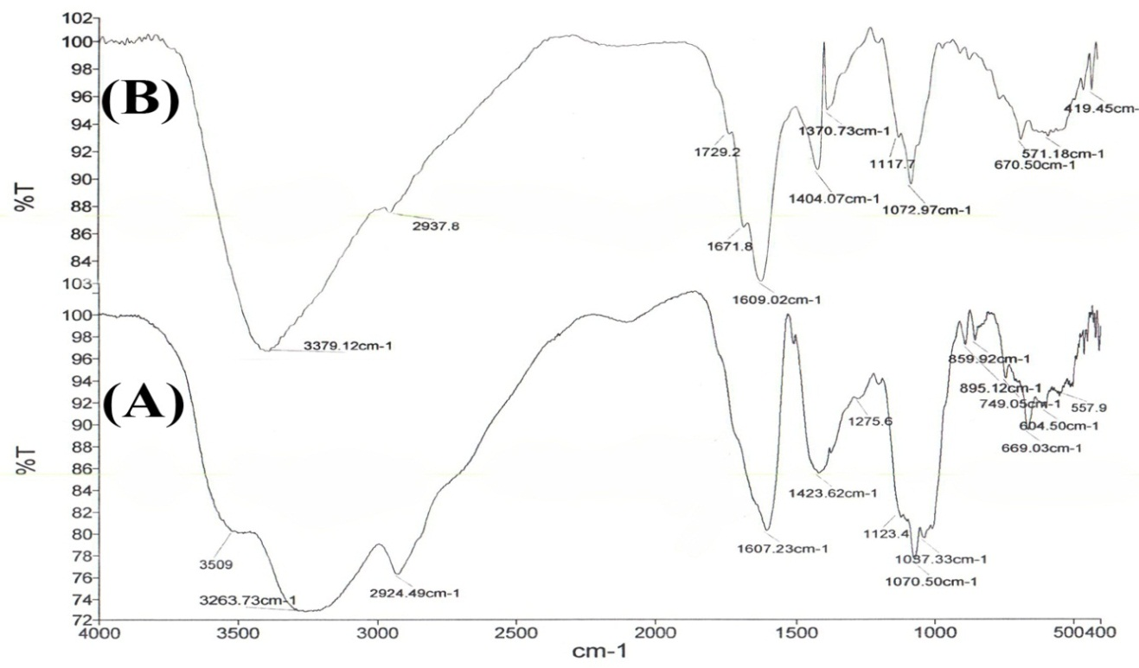
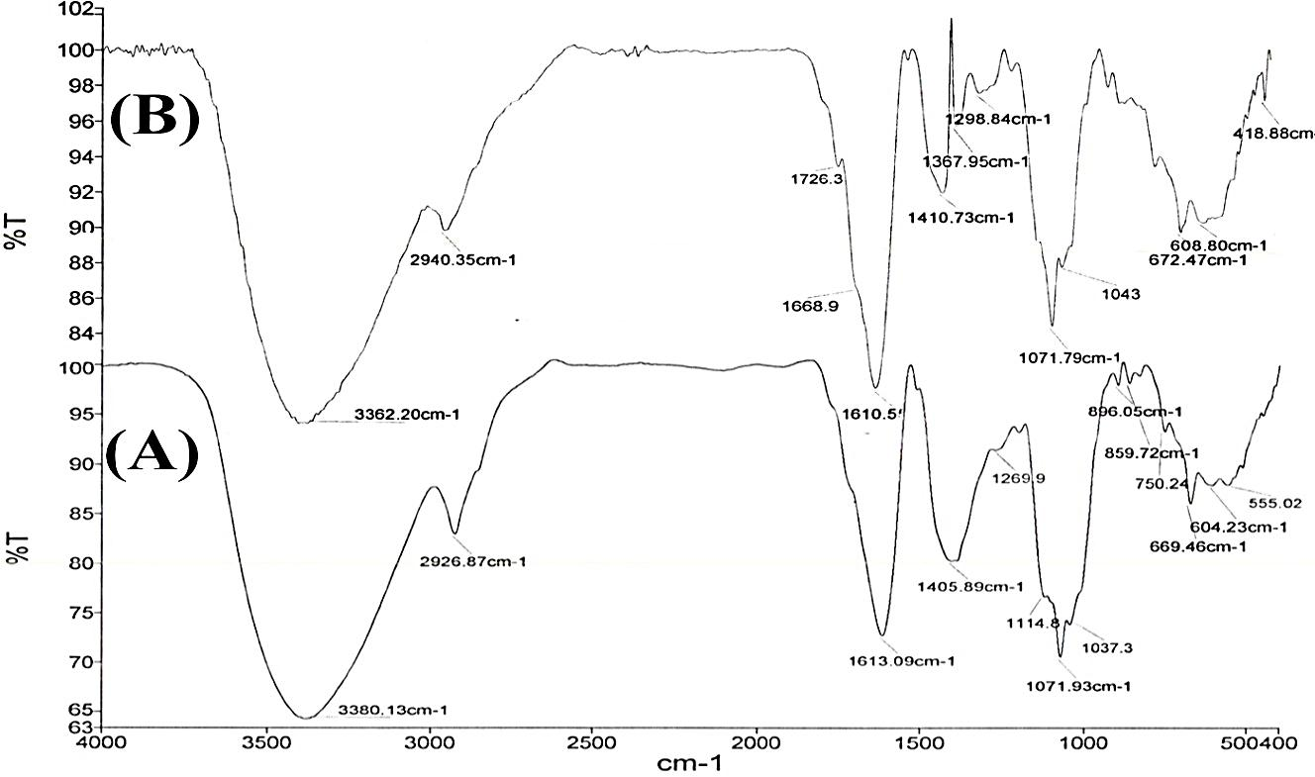
FTIR
G. g
C=C-
C=O
CM⁻¹3380 (مربوط به گروهای عاملی کششی، H متصل به الکل­ها، فنل­ها و N-H کششی مختص به پروتئین­ها)
مربوط به گروه­های عاملی کششی C=C- آلکن­ها، C-C ترکیبات آروماتیک حلقوی، C-O الکل­ها، اسیدهای کربوکسیلیک و استرها و در نهایت C-N آمین­های آلیفاتیک است).
M. x
C=C-
C=O

Slide 26
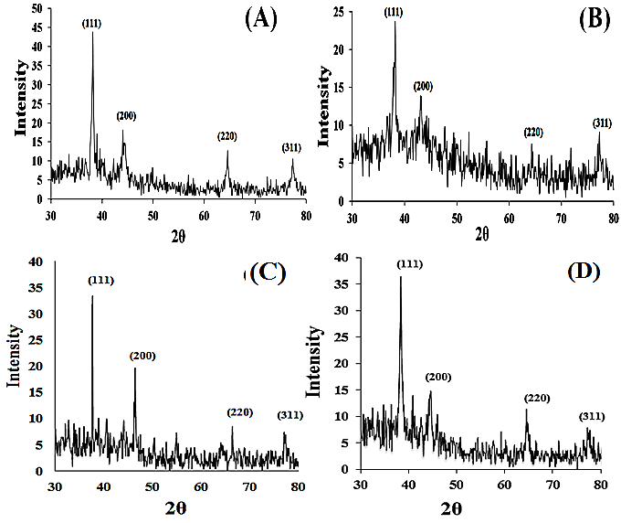
XRD
Leaf
Stem
G. g
Leaf
Stem
M. x

Slide 27
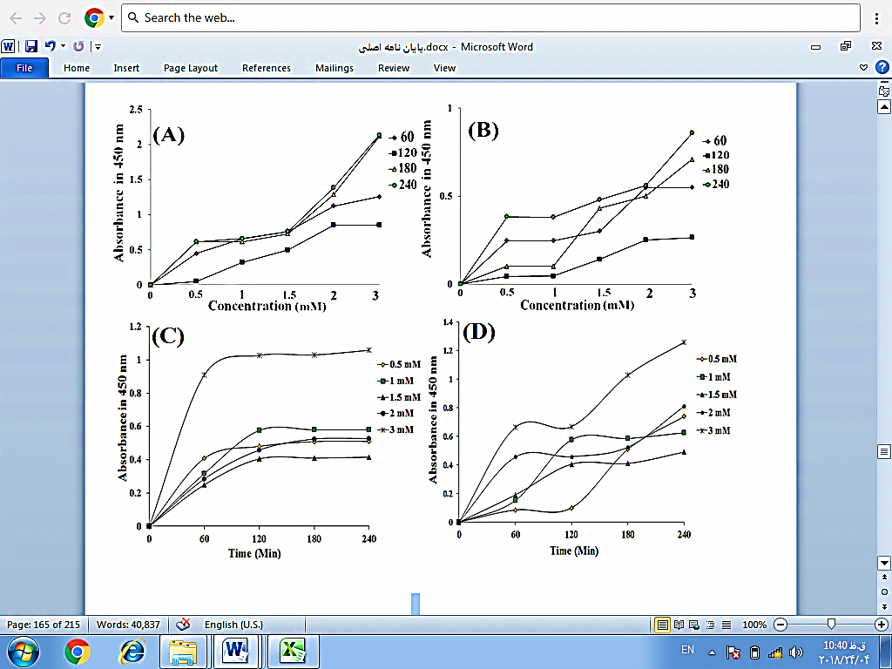
دمای 60 درجه سانتی گراد + غلظت 1 میلی گرم در میلی لیتر عصاره
اثر غلظت های مختلف نیترات نقره در زمان های مختلف
Stem
Leaf
G. glabra
Stem
Leaf
M. xanthioides

Slide 28
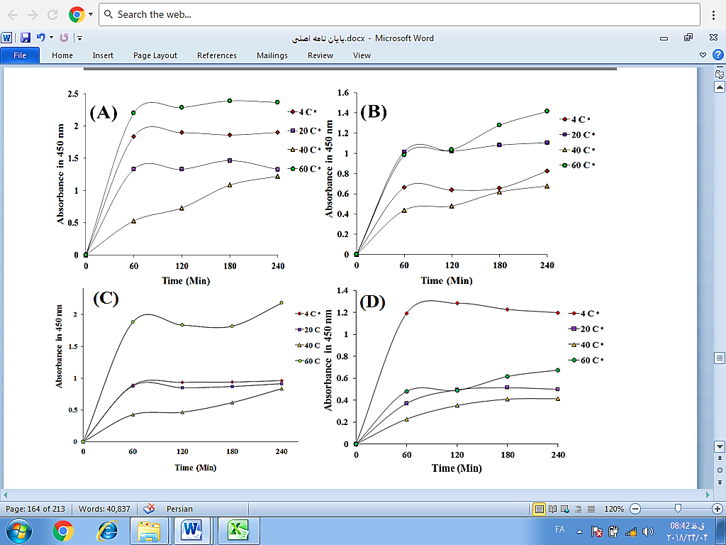
اثر دما و زمان بر واکنش (غلظت 1 میلی گرم در میلی لیتر عصاره + 1 میلی مولار نیترات نقره
Stem
Leaf
G. glabra
رر
ر
ر
Stem
Leaf
ر
M. xanthioides
ر
ر

Slide 29
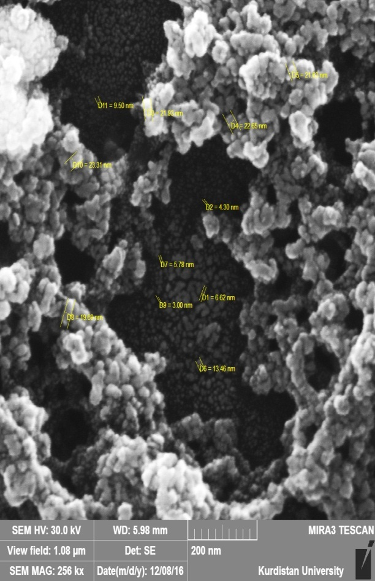
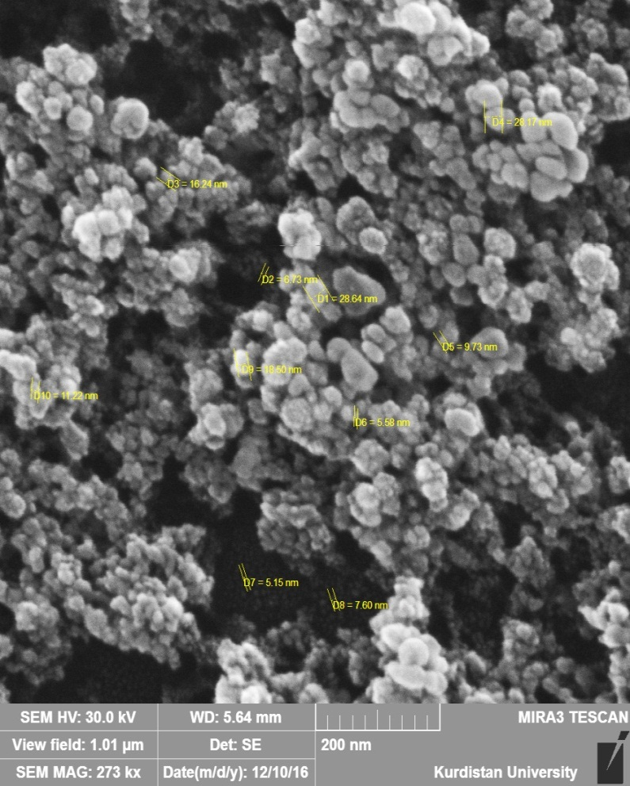
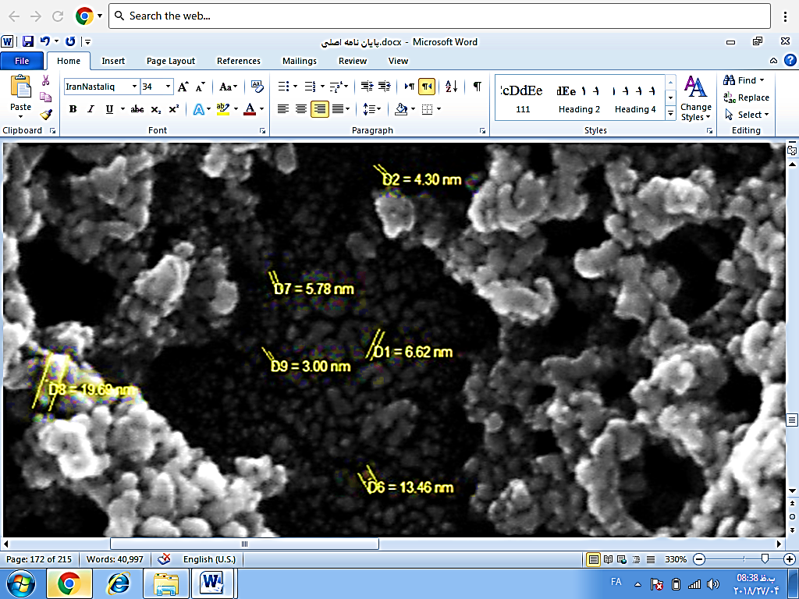
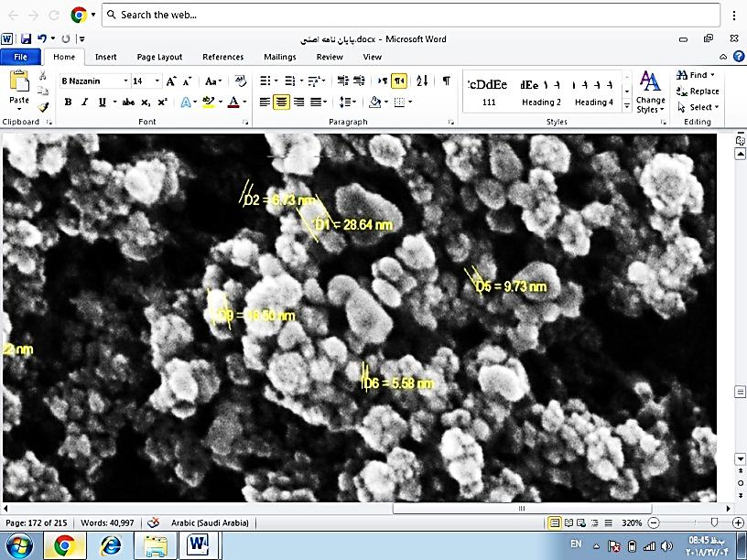
Leaf
Stem
SEM
G. glabra

Slide 30
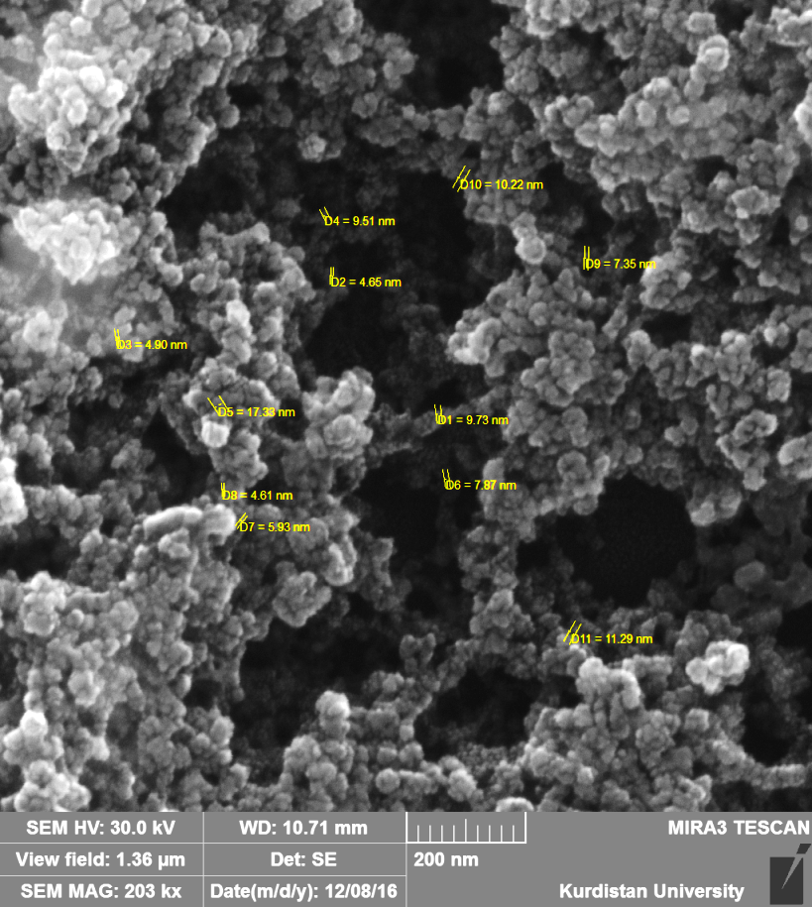
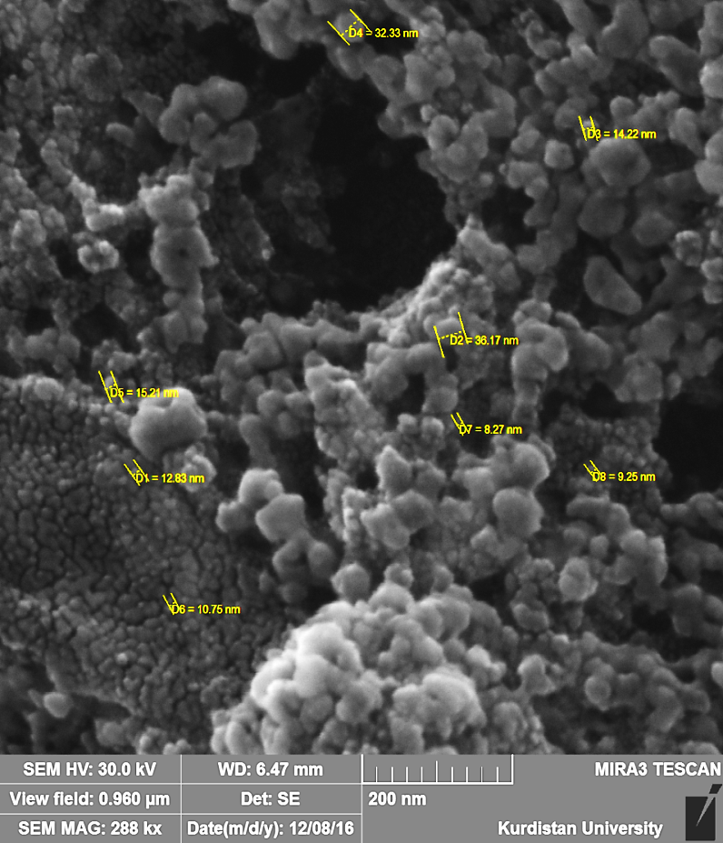
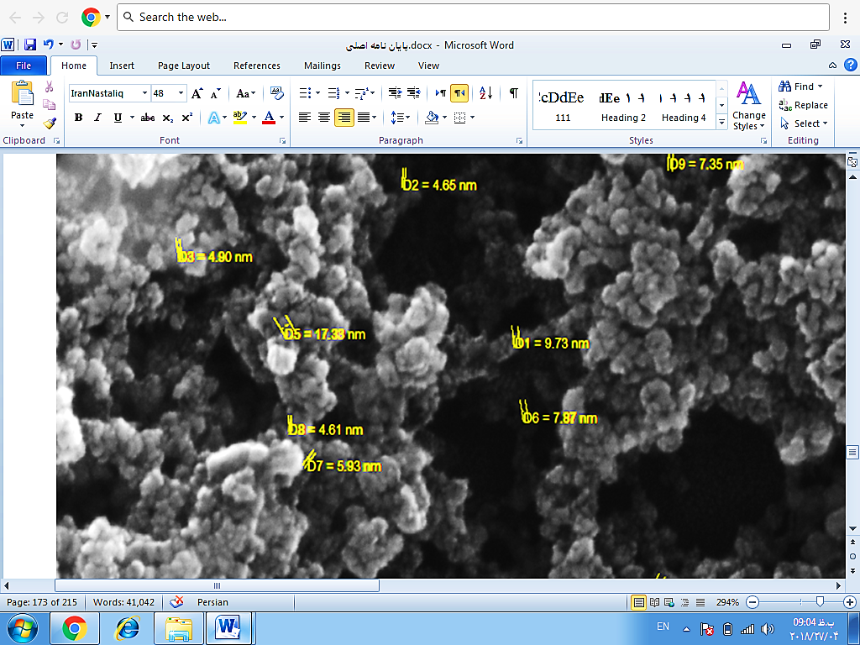
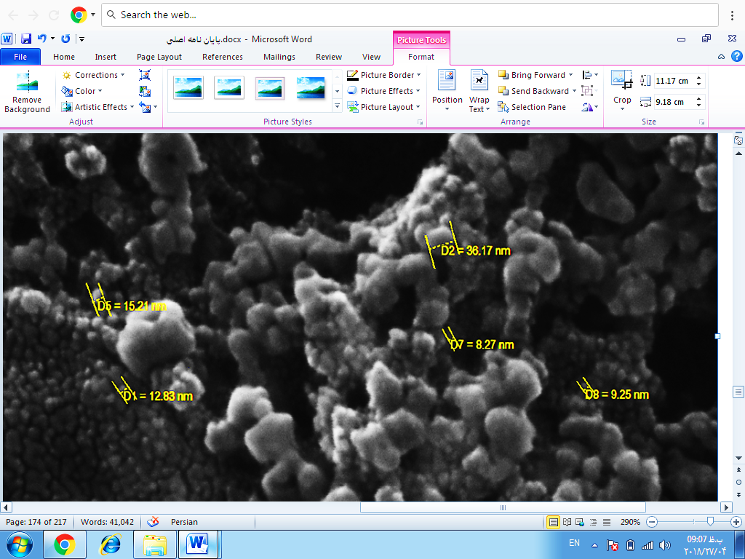
Leaf
Stem
SEM
M. xanthioides

Slide 31

با تشکر

